Slide 1
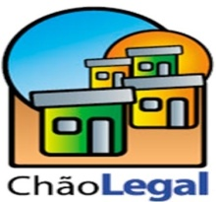
PROGRAMA MUNICIPAL DE REGULARIZAÇÃO FUNDIÁRIA
SELO DE MÉRITO ABC/FNSHDU
EDIÇÃO 2017
CHÃO LEGAL

Slide 2
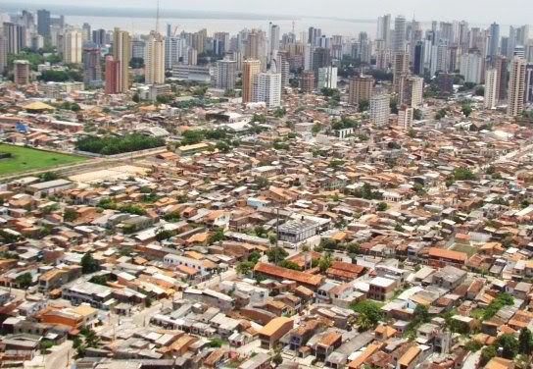
ANTECEDENTES
Os desafios urbanos e habitacionais do país se apresentam na precariedade habitacional e nos problemas urbanos associados à pobreza, e no caso do trabalho aqui apresentado, aquelas relacionadas à favelização, a necessidade de regularização urbanística, fundiária, social e ambiental de glebas nas cidades de todas as regiões do país. Esta situação decorre em parte, da insuficiência e da inadequação dos instrumentos de planejamento e gestão do uso do solo, que não têm conseguido acompanhar as transformações da realidade urbana, de corpo técnico não capacitado e/ou insuficiente para o tratamento das cidades frente aos novos instrumentos de gestão da mesma, o que pode se converter muitas vezes na forma danosa com a qual as cidades vêm crescendo, em especial na sua periferia.
Já no caso da cidade de Belém-PA, 54% da sua população de 1.393.399 – dados do ano de 2010 – estão localizadas em algum dos seus 101 (cento e um) aglomerados subnormais (IBGE 2010), áreas nas quais a questão da moradia precária, uso e ocupação do solo são marcados por questões sociais contidas num contexto de pobreza, moradias precárias, desemprego, baixa escolaridade, violência, próprios da realidade das áreas periféricas urbanas, com populações pobres, e cada vez mais excluídas na crescentes na busca de moradia.
PROGRAMA CHÃO LEGAL

Slide 3
ANTECEDENTES
Com os dados apresentados pelo Instituto Brasileiro de Geografia Estatística (IBGE) no ano de 2010, foi verificado que a cidade de Belém PA, naquele momento, precisava buscar uma forma para fazer frente a grande problemática que se apresentou por ocasião dos números que foram apresentados no Censo de 2010.
Assim sendo, a regularização fundiária surgiu como proposta de um instrumento para a Política de Habitação do Município de Belém-PA, objetivando, assim, a consolidação de um Programa Municipal de Regularização Fundiária como uma estratégia de desenvolvimento da política urbana do Município de Belém.
Dessa forma a Companhia de Desenvolvimento e Administração da Área Metropolitana de Belém (CODEM) subsidiou tecnicamente a Secretaria Municipal de Assuntos Jurídicos (SEMAJ), para a elaboração de um projeto de lei, baseado na Lei Federal N.º 11.977 (BRASIL, 2009), que trata do Programa Minha Casa Minha Vida (PMCMV) e dá outras providências. Esse projeto foi apresentado pelo Gestor Municipal e posteriormente aprovado pela Câmara Municipal de Belém em abril de 2010, dando origem a Lei Municipal nº. 8.739 (BELÉM, 2010 a), publicada no Diário Oficial do Município - DOM com o nº 11.623 de 19 de maio de 2010 (BELÉM 2010 b), mais tarde regulamentada pela Resolução 010, publicado no 2º Caderno do Diário Oficial do Município de Belém sob nº 12.481 em 27 de dezembro de 2013 (BELÉM, 2013).
Foi nesse contexto que no ano de 2010 surgiu o “Programa Chão Legal”, como uma política pública que fosse capaz de atender as populações que moram em áreas ocupadas irregularmente no município de Belém.
PROGRAMA CHÃO LEGAL’

Slide 4
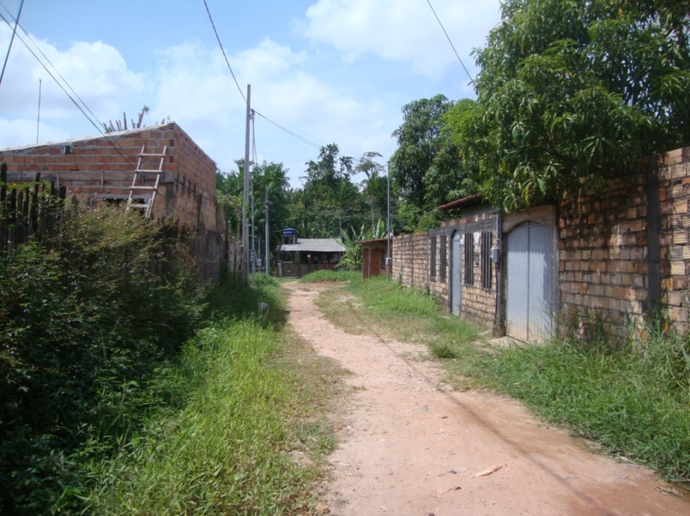
OBJETIVOS
Implementar a regularização fundiária de interesse social em todos os bairros com assentamentos precários no Município de Belém – PA, garantir ao cidadão a segurança jurídica de sua posse e o reconhecimento do seu direito.
O Programa objetiva ainda:
Contexto urbano e ambiental: medidas necessárias para promoção da sustentabilidade urbanísticas e ambientais previstas em lei;
Contexto social: promover a participação popular nas ações que envolvem todo o processo de regularização;
PROGRAMA CHÃO LEGAL

Slide 5
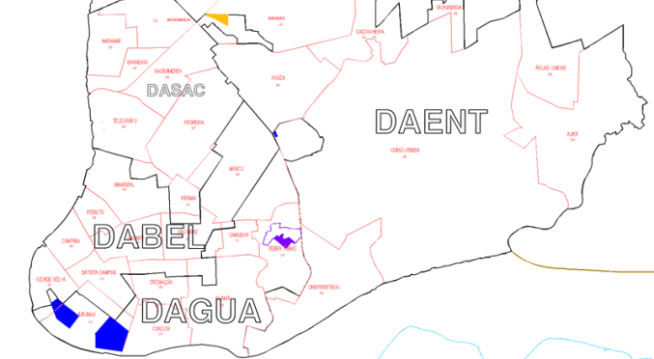
ÁREAS DE INTERVENÇÃO
Inicialmente o Programa Chão Legal atuou apenas em áreas de dominialidade municipal, posteriormente ampliando a atuação para áreas particulares, utilizando-se do instrumento Demarcação Urbanística ou Usucapião, esta última em parceria com a Defensoria Pública do Estado do Pará.
Já em áreas de dominialidade estadual a atuação se dá em parceria com a Companhia de Habitação do Estado do Pará – COHAB e Instituto de Terras do Pará – ITERPA, conforme o caso, expandindo agora em áreas da Universidade Federal do Pará - UFPA e do Ministério da Aeronáutica – I COMAR, com a cooperação da Superintendência do Patrimônio da União no Estado do Pará – SPU/PA.
PROGRAMA CHÃO LEGAL

Slide 6
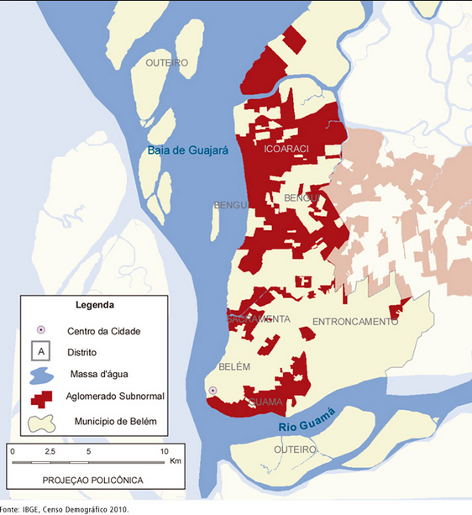
ÁREAS DE INTERVENÇÃO
Na fase inicial de implantação do Programa Chão Legal foram executados, entre 2010 e 2012, projetos de regularização fundiária de interesse social em áreas localizadas nos seguintes bairros: Fátima, Pedreira, Telégrafo, Maracacuera e Bengui, resultando na regularização de 1.809 lotes, distribuídos em 05 (cinco) assentamentos utilizando os instrumentos de regularização nas modalidades: Concessão de Uso Especial para Fins de Moradia – CUEM; Concessão de Direito Real de Uso – CDRU e Autorização de Uso.
Já a partir de 2013 o Programa estendeu sua atuação em assentamentos inseridos em parte dos bairros do Jurunas, Cidade Velha, Tapanã, Mangueirão, Paracuri, Agulha, Ponta Grossa, Parque Guajará, Tenoné, Águas Negras, Curió-Utinga, Campina de Icoaraci e Marambaia.
PROGRAMA CHÃO LEGAL

Slide 7
PRIORIDADES DE ATENDIMENTO
Para fins de execução no âmbito do Chão Legal são recepcionadas na CODEM as demandas por regularização fundiária encaminhadas por representações de moradores, após análises preliminares referentes ao zoneamento urbanístico definido pelo Plano Diretor Municipal, informações sobre dominialidade, quantitativo de lotes, breve caracterização socioeconômica e urbanística da área entre outros, são sistematizadas passando a compor um cadastro de demandas que passam por análise de viabilidade para fins de priorização, levando-se em consideração os seguintes critérios:
Área Urbana Consolidada: Assentamentos subnormais caracterizados como área urbana consolidada na forma da Lei 11.977/09 alterada pela Lei 13.465 para núcleo urbano informal consolidado, com alto nível de consolidação do ponto de vista urbanístico, definido pelas condições de acessibilidade externa e interna, redes de infraestrutura já instaladas ou em condições de instalação;
Áreas Não Caracterizada Como de Risco: Assentamentos que não apresentem situações de risco de alagamento e solapamento de margens de córregos, excepcionados os casos pontuais que possam ser tratados concomitantemente à regularização;
Assentamentos Localizados em ZEIS: Assentamentos prioritariamente demarcados dentro de Zonas Especiais de Interesse Social, conforme estabelece o Plano Diretor Urbano do Município de Belém;
Liderança e Organização Comunitária: Assentamentos cujos moradores apresentem características de vulnerabilidade social, com preferência para aqueles cuja definição do perímetro apresente-se definido e com algum nível de organização comunitária.
PROGRAMA CHÃO LEGAL

Slide 8
PRIORIDADES DE ATENDIMENTO
Dominialidade: A situação de dominialidade indicará no que diz respeito à dominialidade, a atuação em áreas estaduais se dará através de Convênios e/ou Termos de Cooperação Técnica firmados entre a CODEM e os órgãos detentores da dominialidade.
Planejamento Urbano: A análise para a seleção das áreas, à luz dos critérios definidos, é realizada a partir dos dados urbanísticos, ambientais e fundiários obtidos nos órgãos competentes, internos ou externos à CODEM e à Prefeitura Municipal de Belém.
Desenvolvimento do Projeto: Após priorizadas as áreas, o Programa desenvolve-se em sucessivas etapas até culminar na integração administrativa e jurídica dos assentamentos na cidade, o que objetivamente, é alcançado através da emissão e outorga dos instrumentos de regularização fundiária.
PROGRAMA CHÃO LEGAL

Slide 9
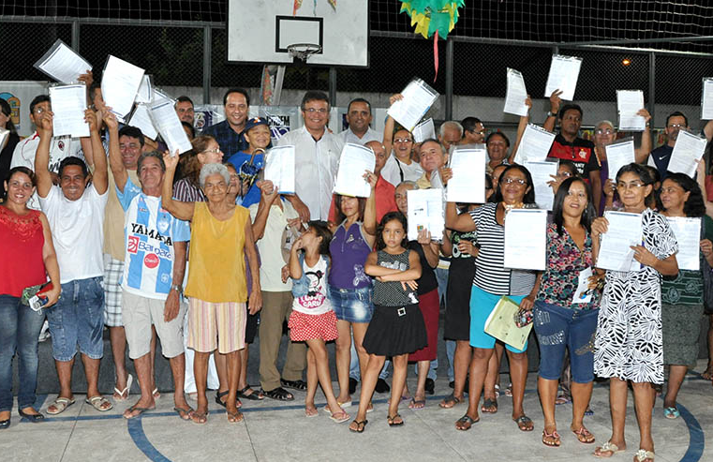
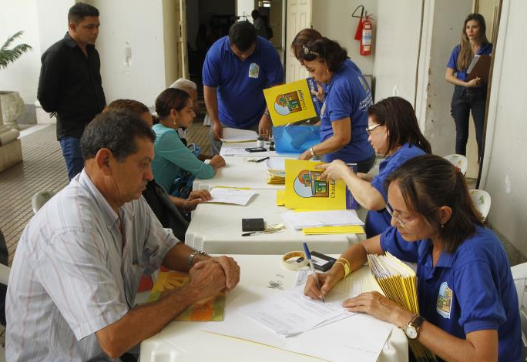
IDENTIFICAÇÃO COM A CATEGORIA
Ações, Planos e/ou Programas de HIS
Regularização Fundiária
A busca por atender um dos princípios fundamentais previsto na Constituição Federal, que é a moradia digna ao cidadão, assim como promover o ordenamento do desenvolvimento social da cidade, a qualidade de vida e segurança jurídica, juntamente com um ambiente urbano sustentável, faz com o Programa Municipal “Chão Legal”, que desenvolve Projetos de Regularização Fundiária de Interesse Social, no Município de Belém, se enquadre no perfil de relevância urbana e social.
A trajetória do “Chão Legal” no município de Belém vem representando dados significativos mediante a diminuição do contingente de irregularidade da cidade. Isto fez com que hoje as demandas sociais que buscam a legalidade das ocupações neste município tenha aumentado consideravelmente em decorrência das várias
ações desenvolvidas nos últimos anos.
Entrega de Títulos
PROGRAMA CHÃO LEGAL

Slide 10
PROJETOS EM EXECUÇÃO
PROJETOS EM EXECUÇÃO | LOTES | BAIRRO | PERIODO DE EXECUÇÃO
BENGUI - ETAPA 1 | 566 | BENGUI | 2010-2013
BENGUI - ETAPA 2 | 557 | BENGUI | 2012-2016
CARMELANDIA | 1500 | MANGUEIRÃO | 2015
CANARINHO | 650 | PARQUE GUAJARÁ | 2015
EDUARDO ANGELIM - ETAPA I | 133 | PARQUE GUAJARÁ | 2015
PARACURI | 2.275 | Paracuri | 2011-2017
SUB BACIA I | 1.630 | Jurunas e Cidade Velha | 2011-2017
CABANO ANTÔNIO VINAGRE | 126 | Curió-Utinga | 2011-2016
JD. UBERABA (DEFENSORIA PÚBLICA) | 3.000 | Tapanã | 2013-2017
CARMELANDIA (DEFENSORIA PÚBLICA) | 1.500 | Mangueirão | 2015
EDUARDO ANGELIM POLIG 2 | 891 | Parque Guajará | 2013-2017
FÉ EM DEUS (COHAB) | 1965 | Tenoné e Águas Negras | 2015-2017
JARDIM DA LIBERDADE | 200 | Bengui | 2015-2017
TERRA-FIRME | 600 | Terra-Firme | 2015-2017
ÁREA CENTRAL DA COHAB | 130 | Campina de Icoaraci | 2015-2017
RANÁRIO | 305 | Tapanã | 2015-2017
ÁGUA CRISTAL | 709 | Marambaia | 2015-2017
TABOQUINHA | 1410 | Cruzeiro | 2015-2017
PRATINHA | 1645 | Praitinha e São Clemente | 2015-2017
PANTANAL | 1.692 | Mangueirão | 2015-2017
TOTAL | 21.484
PRAZO DE EXECUÇÃO 2015-2017
PROGRAMA CHÃO LEGAL

Slide 11
ESTRATÉGIA ADOTADA
Passo 1: seleção das áreas para regularização;
Passo 2: Mobilização Comunitária: atividades que envolvem a mobilização de lideranças e moradores dos assentamentos e eventos de caráter informativo, de orientação e deliberação, ora dirigidos às lideranças, ora voltados para os moradores;
Passo 3: Levantamento Topográfico e Cadastro Físico: elaboração dos levantamentos cadastrais com o objetivo de identificar e mapear a situação fática das ocupações, servindo de instrumento para a definição do perímetro das áreas públicas municipais, o parcelamento e a individualização e identificação dos lotes, e elaboração das peças técnicas correspondentes;
Passo 4: Cadastro Social: Identificação e caracterização socioeconômica das famílias residentes, por meio da aplicação de boletins contendo questões objetivas capazes de definir o perfil socioeconômico de cada famílias, constituindo-se um dos elementos que orientarão a indicação do instrumento de regularização fundiária a ser utilizado em cada caso;
Passo 5: Elaboração, pactuação, licenciamento e registro do Projeto de Regularização Fundiária no Cartório de Registro de Imóveis correspondente;
PROGRAMA CHÃO LEGAL

Slide 12
ESTRATÉGIA ADOTADA
Passo 6: Coleta de Documentos e Instrução e autuação dos processos administrativos individuais;
Passo 7: Análise Processual e emissão de parecer jurídico com indicação do instrumento de regularização fundiária a ser utilizado, registrando-se que a partir deste passo, os demais procedimentos que constituem atividade fim da regularização, são desenvolvidos pela Contratante;
Passo 8: Emissão, assinatura e outorga dos títulos de regularização fundiária em nome dos moradores
Passo 9: Mediação junto aos Cartórios de Registros de Imóveis para os procedimentos registrais dos títulos emitidos;
Passo 10: Entregas de títulos e respectivas certidões de registro de imóveis aos moradores.
PROGRAMA CHÃO LEGAL

Slide 13
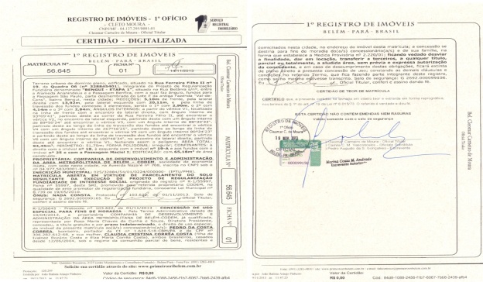
ESTRATÉGIA ADOTADA
Estudo de Dominialidade da Área
Adequação da Legislação e Normativas
Mobilização comunitária
Levantamento de Campo:
- Topografia e Cadastro Físico
- Cadastro Social
Projeto de Regularização Fundiária:
- Elaboração
- Pactuação
- Licenciamento
- Registro
Emissão de títulos;
Registro de títulos;
Entrega de títulos
Coleta de Documento:Análise Processual.
PROGRAMA CHÃO LEGAL

Slide 14
EQUIPE TÉCNICA
URBANISMO | ALLAN AIRES
 | ANA CRISTINA KALIFF
 | CIBELLE LEAL
 | CAROLINA FREITAS
 | CLÉA PINHEIRO
 | ISABELA ROCHA
ASSISTENTES SOCIAIS | SOLANGE PAMPLONA
 | BERNADETE MORAIS
 | ELIZABETH DE LIMA
 | ILIN BARROS
 | IVANETE
 | JACILENE SOUSA
 | ROSA DE OLIVEIRA
 | ROSINEY ALVES
 | VALDERIA MARTINS
GESTÃO | ARTHUR HOUAT ( COORDENADOR)
 | KEILA ALMEIDA
ADMINISTRATIVO | BENEDITA PORTAL
 | CAMILA DOS SANTOS
 | EILER DE OLIVEIRA
 | ERIONALDO DUTRA
 | GRAÇA AIRES
 | LENA KÁTIA
 | YURI LIMA
TÉCNICO | FERNANDA AMORIM
 | GABRIELA BARROS
 | LAIANA BARROS
 | FRANCISCO LOPES
 | GLAUCIA REIS
JURÍDICO | ANA CRISTINHA NERI
 | ALESSANDRA BOTELHO
 | NAYANA PEREIRA
ESTAGIÁRIOS | LUANA QUEIROZ
 | CAROLINA
PROGRAMA CHÃO LEGAL

Slide 15
PAPEL DOS PARCEIROS
Atores Envolvidos
Administração Pública Municipal
(SEMMA,SEHAB, SESAN, SEURB, SEMOB);
Órgãos de Gestão Fundiária (SPU/PA, ITERPA);
Cartórios de Registro de Imóveis;
Defensoria Pública do Estado do Pará ou Serviço de Assistência Jurídica aos munícipes;
Tribunal de Justiça do Estado do Pará;
Ministério Público Federal e Ministério Público do Estado do Pará;
I Comando Aéreo Regional – Ministério da Aeronáutica
Universidade Federal do Pará - UFPA
Associações Comunitárias.
PROGRAMA CHÃO LEGAL

Slide 16
PAPEL DOS PARCEIROS – Institucionais
A pactuação com as secretarias municipais é uma das etapas do projeto de regularização fundiária que CODEM estabelece para que haja a integração e a parceria com os demais órgãos responsáveis por gerir a cidade de Belém.
Assim a elaboração do projeto de regularização fundiária torna-se um processo conjunto/integrado para que todos os aspectos técnicos sejam atendidos.
As Secretarias Municipais de Habitação, Urbanismo, Meio Ambiente, Saneamento, Mobilidade Urbana, de Economia, e outras secretarias participam da elaboração do projeto por meio de visitas técnicas, reuniões para definir as estratégias a serem adotadas e nortear as diretrizes que cada área de intervenção apresenta.
Definidas as diretrizes e bases legais que serão adotadas para nortear os projetos e quais os instrumentos jurídicos que serão aplicados nos processos de regularização, e após pactuação juntamente com a comunidade e os órgãos públicos competentes para gerirem os projetos, faz-se necessário elaboração do projeto urbanístico.
PROGRAMA CHÃO LEGAL

Slide 17
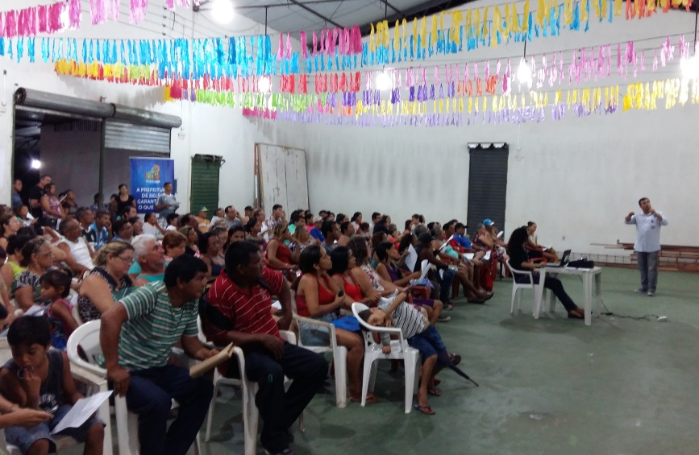
PAPEL DOS PARCEIROS – Comunidade
A participação da comunidade como ator do desenvolvimento da cidade, torna-se de vital importância para legitimar e direcionar as decisões tomadas pelos técnicos, que visam atender aos quesitos normativos e técnicos.
São realizadas várias reuniões com a comunidade para ser explicado como serão executadas todas as etapas do projeto, desde o cadastro social, o levantamento topográfico, até a definição das diretrizes que norteariam o projeto para que houvesse o entendimento e fosse feita a pactuação das decisões.
PROGRAMA CHÃO LEGAL

Slide 18
LIÇÕES APRENDIDAS
O grande desafio do Programa consiste em romper com alguns conceitos ainda vigentes que impedem avanços significativos em termos de regularização fundiária, visto que, embora seja assunto já tratado há décadas, somente nos últimos anos tem ganhado força política.
Entretanto, o Programa Chão Legal vem sendo desenvolvido nesta perspectiva de tentar introduzir novas formas de se legalizar o direito à moradia do cidadão comum e também permitir que este tenha qualidade de vida, de moradia digna e segurança jurídica. O Programa tem permitido um olhar diferenciado por todos os agentes públicos envolvidos na elaboração do Projeto de Regularização Fundiária de Interesse Social.
A preparação da comunidade é um dos pontos importantes no processo de regularização fundiária, ela contribui levando informações detalhadas sobre as diversas atividades que serão desenvolvidas e esclarecendo-os sobre a importância e benefícios da regularização fundiária, além dos aspectos presentes na passagem da condição de posseiros para a de proprietários ou equivalente.
Mais do que cumprir a legislação, pretende-se, dessa forma, estimular, qualificar e facilitar a efetiva participação dos beneficiários em todo o processo, envidando-se esforços no sentido de garantir a diversidade da participação dos variados segmentos da sociedade local, em especial, as organizações ou lideranças que de alguma forma tenham atuação relacionada à Política Urbana. Com a participação efetiva da comunidade, percebe-se melhores resultados e tem-se melhor credibilidade ao Programa.
PROGRAMA CHÃO LEGAL

Slide 19
LIÇÕES APRENDIDAS
Desta forma, a urbanização das áreas de ocupação de interesse social vem contribuir na mudança dessa matriz de planejamento, uma vez que traz para a inserção efetiva aquela parte da cidade tida como "ilegal" e "informal", que no planejamento tradicional era tratada de forma isolada e marginalizada do acesso aos benefícios da nova cidadania urbana.
Mais que propostas moldadas ou discursos universais, tais ações localizadas encontram o diferencial e destacam as especificidades existentes na cidade e em sua população.
PROGRAMA CHÃO LEGAL

Slide 20
PROJETO DE MONITORAMENTO E/OU PÓS-OCUPAÇÃO
Além da garantia ao direito à moradia do cidadão comum e também a uma qualidade de vida e segurança jurídica, foi possível contemplar os moradores que já tinham processo montado no município, através de parceria com a Secretaria Municipal de Habitação, o direito ao benefício de Cheque Moradia, oferecendo um determinado valor para aplicação em sua casa, proporcionando melhorias físicas ao seu imóvel e estimulando a permanência no local.
O Programa Chão Legal vem sendo aprimorado a cada ano e tentando produzir mecanismos de estabilidade jurídica, emocional, social e material. Buscando com as parcerias oferecer melhores condicionantes ambientais para a população alvo dos projetos.
O Município tenta através do programa, diminuir o índice de irregularidade da propriedade, visando melhorias nas condições de vida da população como um todo, diminuindo as estatísticas de abandono e descaso habitacional e territorial, construindo um futuro mais digno e cheio de esperança para todos.
Envidar esforços para regularização fundiária plena, não somente entregar o título, mas outorgar condições efetivas do exercício de territorialidade pelo beneficiário da regularização.
PROGRAMA CHÃO LEGAL

Slide 21
ZENALDO RODRIGUES COUTINHO JÚNIOR
Prefeito Municipal de Belém – PA
JOÃO CLÁUDIO KLAUTAU GUIMARÃES
Presidente da Companhia de Desenvolvimento e Administração da Área Metropolitana de Belém – CODEM
DANILO SOARES DA SILVA
Diretor de Gestão Fundiária
ARTHUR HOUAT
Coordenador de Regularização Fundiária
PROGRAMA CHÃO LEGAL

